Slide 1
VScode Install

Slide 2
目錄
*
實作工具-Vscode、Colab
*
基本Linux指令
01
機器學習概述
02
KNN原理概述
03
KNN理論實作

Slide 3
目錄
06
KNN資料實作
05
KNN範例實作
06
波士頓房價預測

Slide 4
*
實作工具

Slide 5
*
Vscode

Slide 6
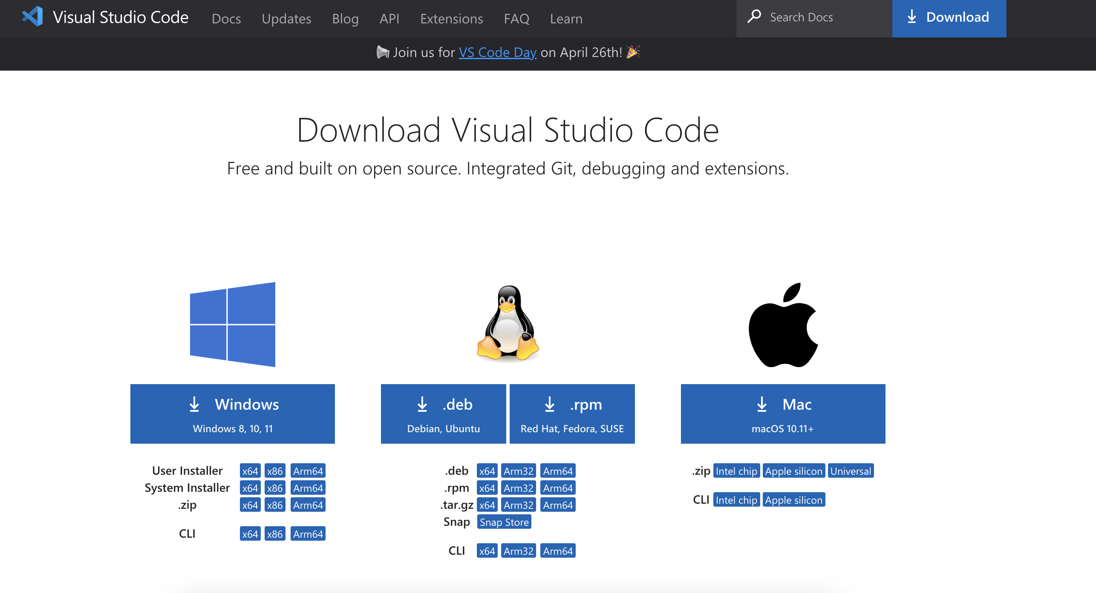
VScode
統計與機器學習

Slide 7
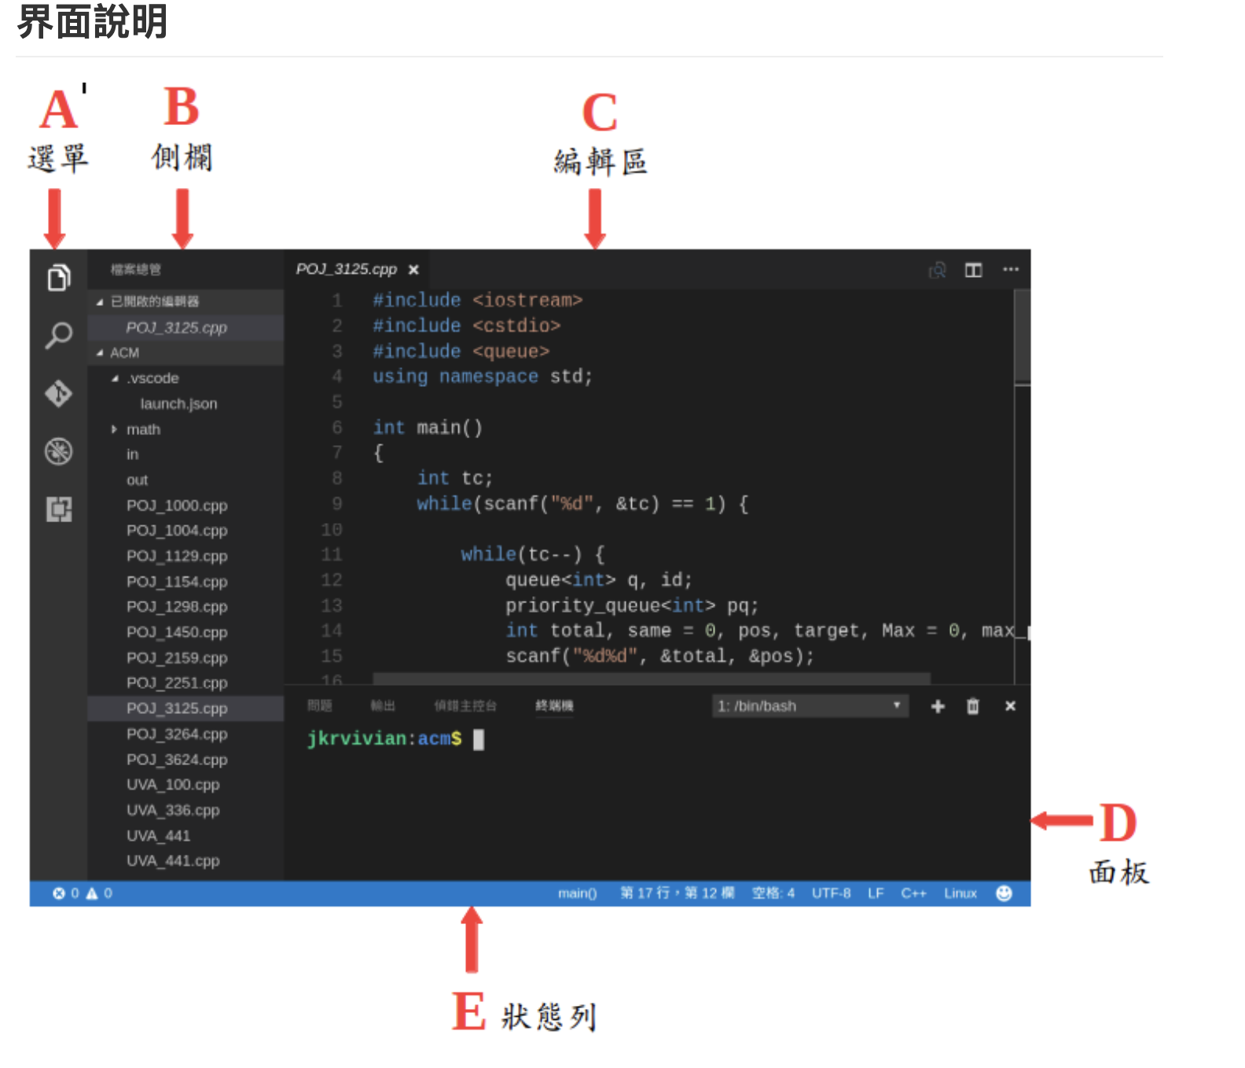
VScode

Slide 8
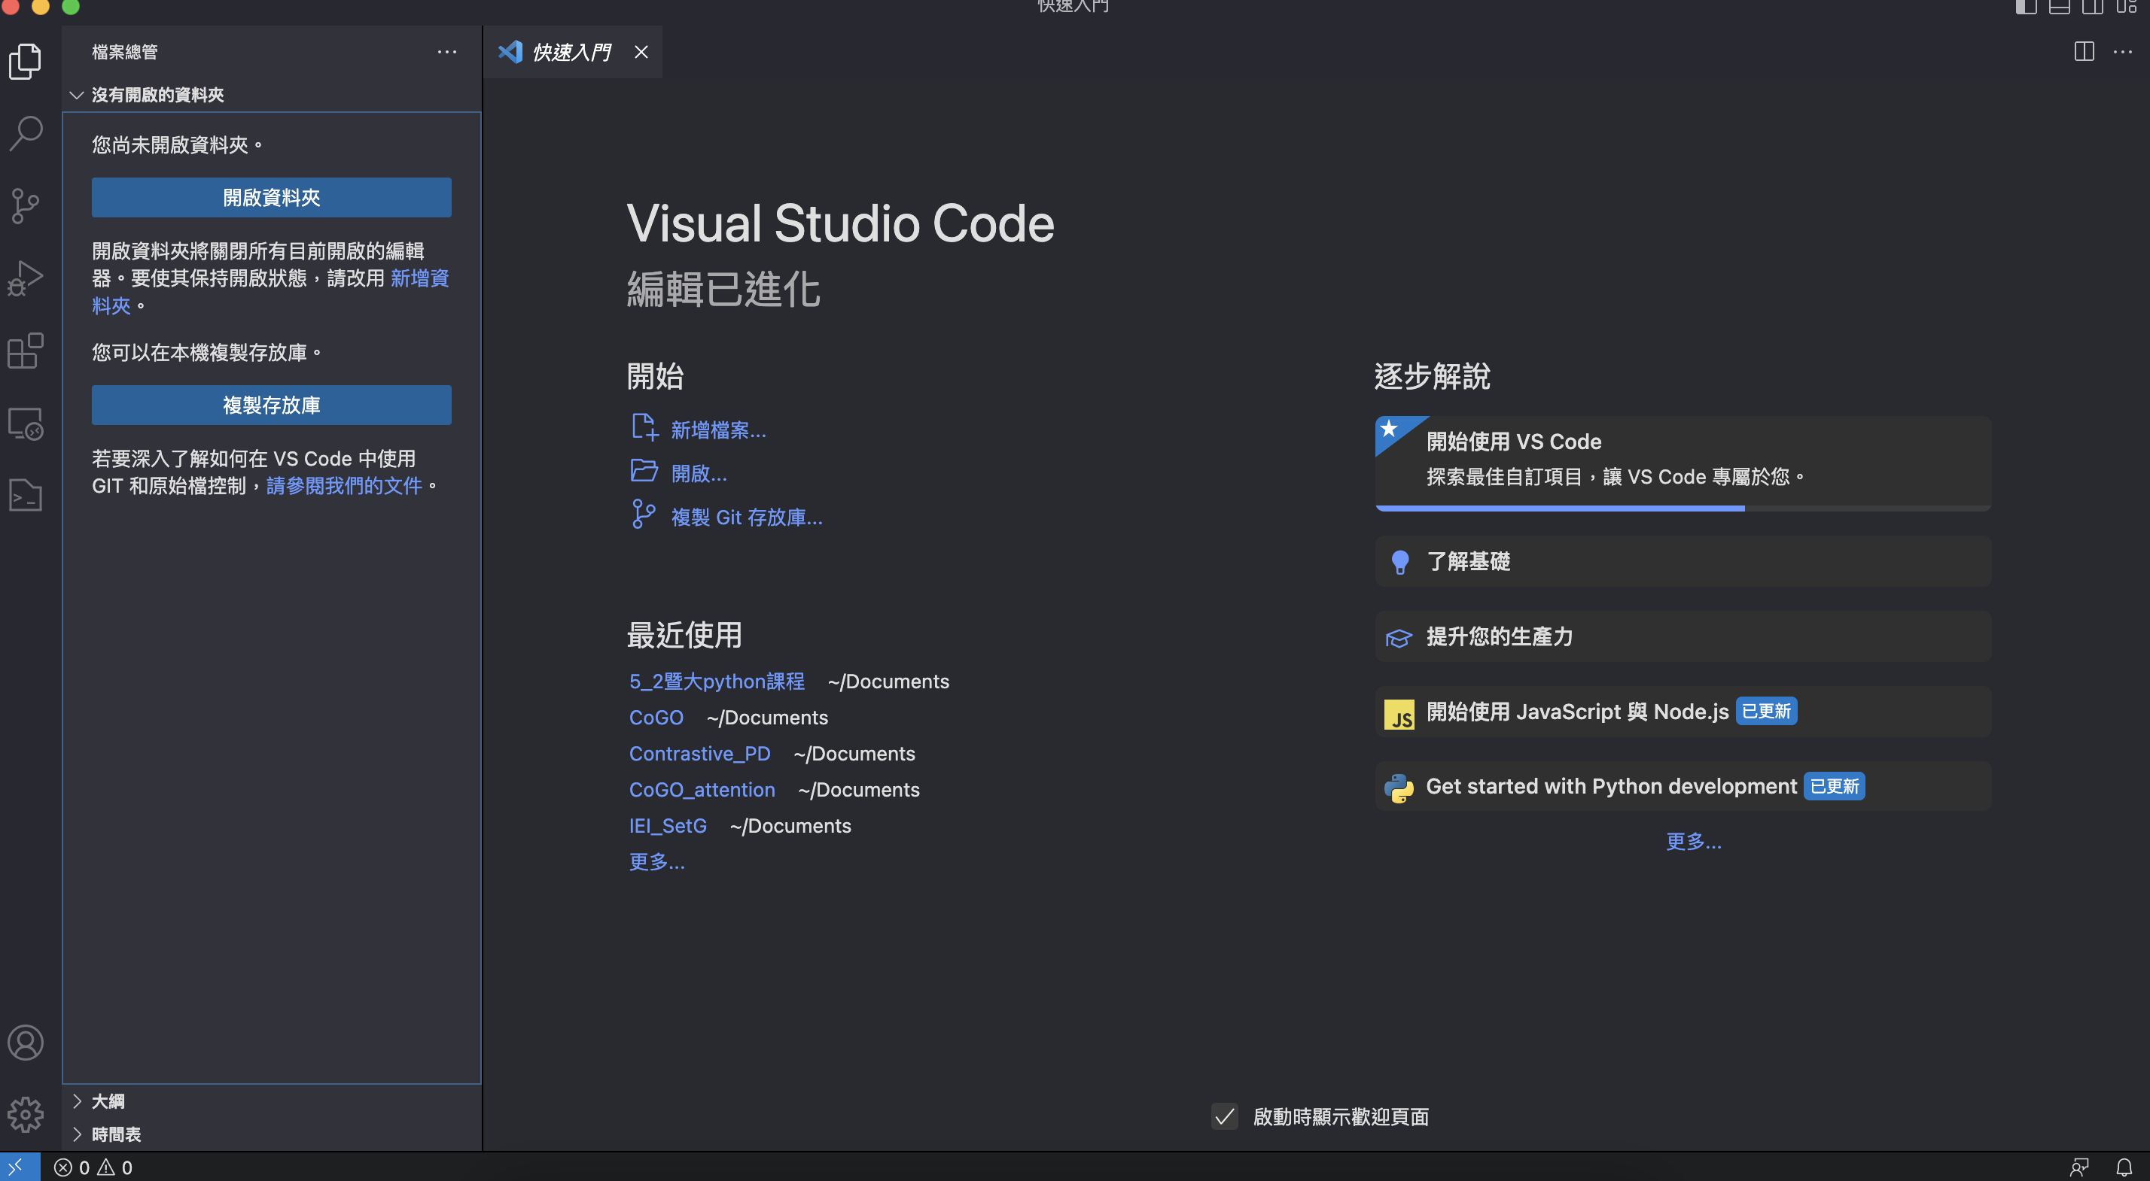
文件瀏覽

Slide 9
文件搜索

Slide 10
資源控制

Slide 11
資源控制

Slide 12
Run code or Debug

Slide 13
擴充套件

Slide 14
遠端連線伺服器

Slide 15
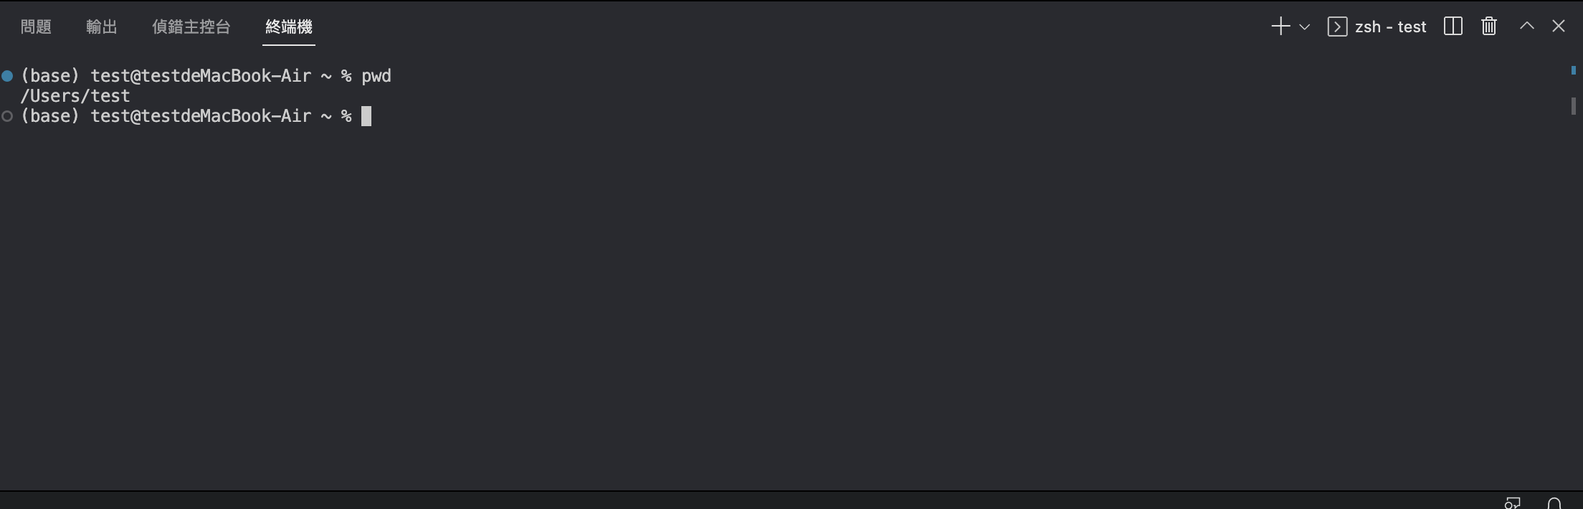
在Mac開啟Terminal (終端機)快捷鍵: Control +Shift + ~
此區可以下所有Linux指令

Slide 16
*
基本Linux指令

Slide 17
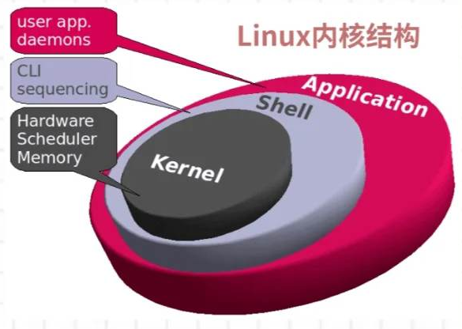
Linux簡介
Linux 系統可以提供硬體抽象、文件系統控制和多任務功能的系統核心程序
Linux操作系統可以包含許多軟件套件集合
總結：Linux真正的Linux指的是系統內核 ，而我們常說的Linux指的是發行
完整的包含一些基礎軟件的操作系統
Linux是由
Linux Kernel + 軟件包組成

Slide 18
Linux具體目錄結構
Linux常用指令
/lib 系統開機所需的共享庫
/ usr 用戶很多應用程序和
文件都放在這
/bin 放常用指令的目錄
/home 存放普通用戶的主目錄
在linux中的每個用戶都有一個自己
的目錄, 一般該目錄會以一個用戶的
帳號命名
/root 該目錄微系統管理員, 超級權限
的用戶目錄
/boot 存放啟動Linux時使用的一些核心
文件
ls 列出目錄及文件名稱
cd 切換目錄
pwd 顯示目前路徑
mkdir創建一個新的目錄
rmdir 刪除一個的資料夾
cp 複製文件或目錄
rm 刪除文件或目錄
mv 移動文件或目錄

Slide 19
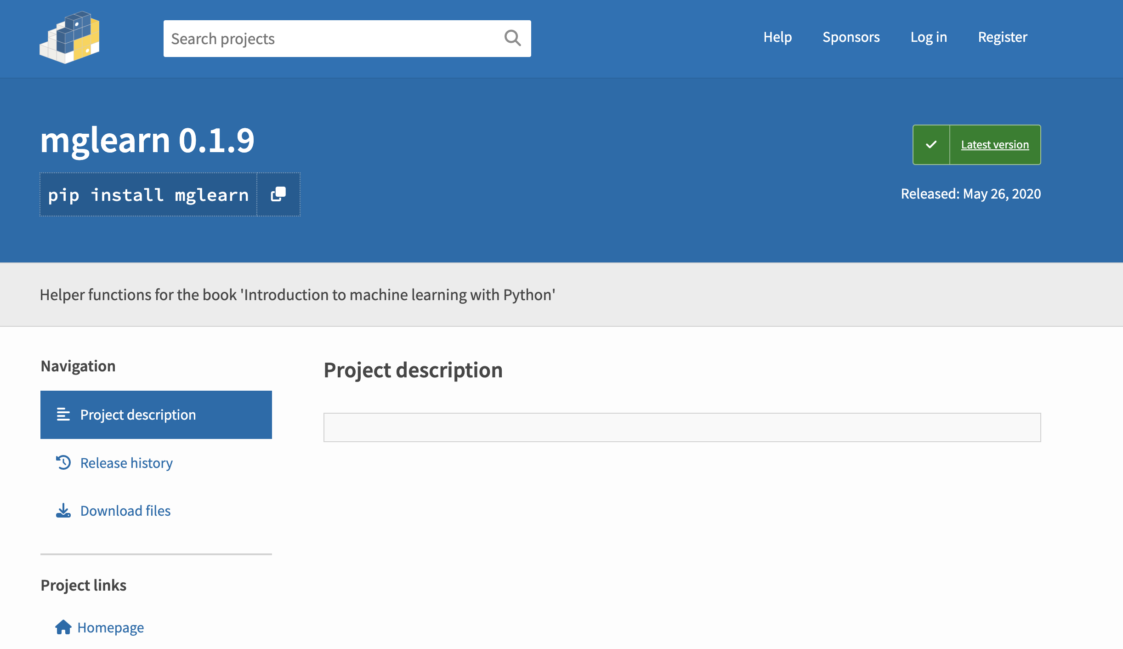
Python 套件安裝指令
pip: package installer for python
快速安裝你所需要的
第三方套件
pip install mglearn

